Slide 1
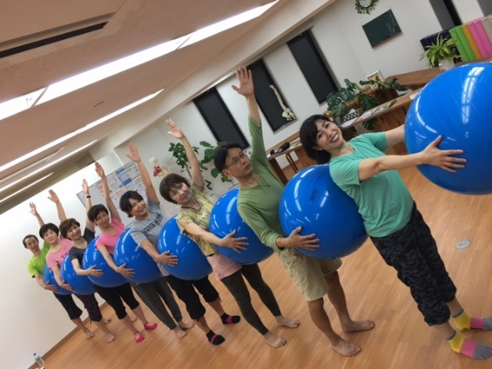
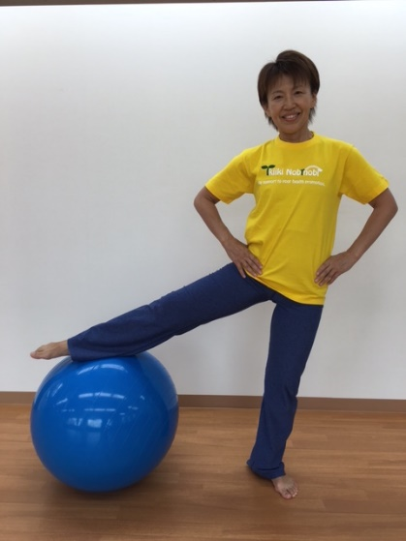
月曜19:00～21:00
バランスボール
コンディショニングセミナー
フィットネスの指導から高齢者指導、介護予防にも役立つバランスボールのエクササイズ習得スクールです。
指導経験のない方も自身の身体のために受講することも可能です。
家に眠っているバランスボールのツールを使っていつでも身体をコンディショニングできるノウハウを学んでみましょう。
指導者の皆さんの自己メンテナンスで参加される方も多い人気セミナーです。
 | 日程 | 内容（2時間）
1 | 7月29日 | 基本動作とストレッチ
2 | 8月26日 | コアトレーニング
3 | 9月30日 | カーディオトレーニング
【受講料】
全３回 メンバー：14,580円 一般：16,200円
1回ずつ メンバー：4,860円 一般：5,400円
＊全３回お申し込みの方には、スモールボールをプレゼント
＊当日支払いの方は、＋540円かかります。
【定員】１０名
【講師】尾陰 由美子
日本Gボール協会の継続教育のポイントが付きます。
【お申込み方法】下記までご連絡ください。
＊電話 ☎072-260-4085 ＊HP http://karadanomanabiya.com/reservation/
＜銀行振込＞池田泉州銀行 もず支店 普通：3019962 有限会社アクトスペース企画
※振り込まれた参加費は、ご返金できません。
ご本人が参加できない場合は、代理人の方をたてられることをお勧めします。

